Slide 1
중세철학
아벨라르두스와 십자군전쟁

Slide 2
서임권 논쟁
훔베르트 1057년 – <성직 매매에 대한 세권의 책>
1) 왕은 세속사에만 권한이 있는 평신도이다.
2) 독일의 황제권에 대한 공격
2. 다미아누스 – 평신도 서임권의 실행 가능성 인정
3. 1059년 교회회의
1) 교황선출을 추기경 성직자들의 손에 위임
2) 교황청이 노르만족과 동맹 - 교황의 군대가 형성

Slide 3
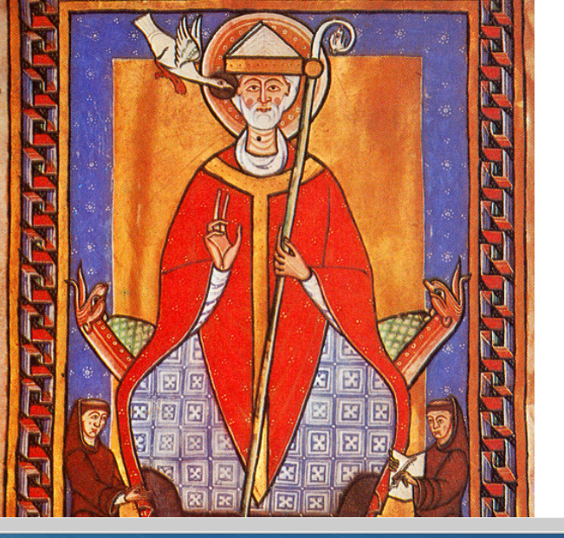
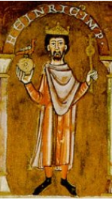
그레고리오 7세와 하인리히 4세

Slide 4
하인리히 4세
독일주교의 충성으로 왕권 확립
평신도 서임권에 대한 교황청의 정책과 충돌

Slide 5
그레고리오 7세(1015-1085)의 교회개혁
1. 교황 선출을 위한 추기경단 조직
2. 사제의 독신 제도 - 성직 매매 추방
3. 세속왕들이 주교나 수도원장을 교황의 승인없이 임명하는 것을 금하였다.

Slide 6
서임권 논쟁
원인 – 황제가 밀라노 주교를 임명
그레고리 황제가 책망의 편지를 보냄
하인리히는 보름스에 공의회 소집 – 독일의 주교들은 교황을 인정하지 않는다는 입장 표명
그레고리 7세는 하인리히 파문과 왕권행사 금지
독일의 주교들이 이에 당황하게 된다.
이 칙령으로 왕은 교황과 대립할 힘을 잃게 된다.
파문을 면하기 위해서 먼저 교황을 카놋사의 마틸다 성에서 만난다. – 카놋사의 굴욕

Slide 7
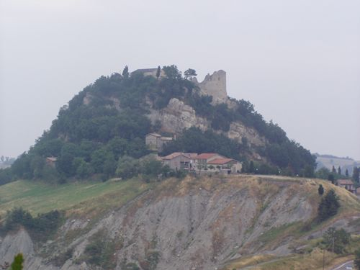
카놋사의 성채

Slide 8
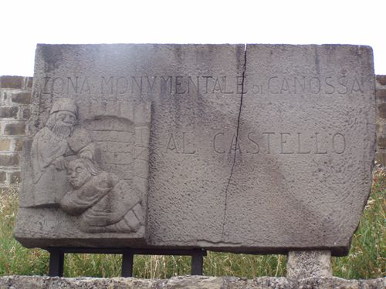
무릎 꿇은 황제

Slide 9
보름스 협약
국왕은 반지와 지팡이를 수여하는 것을 양보하고 서품 직전에 진행되는 지배자의 수여권을 국왕에게 남겨두었다.
* 이 협약으로 주교나 대수도원장은 원칙상 교회와 세속 군주 모두에게 인정을 받아야 하는 결과를 초래하게 되었다.

Slide 10
칼빈의 <기독교강요> 4.11.14
오래 전, 그레고리오가 교황으로 있던 시기에 교회 소유물을 관리하는 자들이 교회 재산이었던 부동산에 손을 댔습니다. 당시의 관습에 따라 소유권의 증거로서 각 부동산에 이름을 붙였습니다. 그래서 그레고리오는 감독들의 회의를 소집하여 그 신성모독적 관습을 엄하게 비난한 후, 자신의 명의로 소유권 문서를 작성하여 소유권을 장악하려고 하는 성직자들을 파문하는 것이 옳지 않느냐고 물었습니다. 그리고 그런 일을 행하도록 알고도 처벌하지 않고 무관심한 감독을 파문하는 것이 옳지 않느냐고 물었습니다. 모든 사람들이 “파문이요”라고 선언했습니다. 무명의 한 성직가가 소유권 문서를 작성해서 약간이 부동산을 소유하는 것이 파문을 받을 정도의 범죄였다면, 200년 동안 다른 사람들의 지배권을 장악하려고 저지른 전투, 유혈폭동, 군인들의 살육, 도시에서 일어나는 약탈과 파괴, 대학살 그리고 왕국의 황폐화와 같은 일을 자행한 로마 가톨릭교회는 얼마나 강력한 파문을 받아야 한다고 생각합니까?

Slide 11
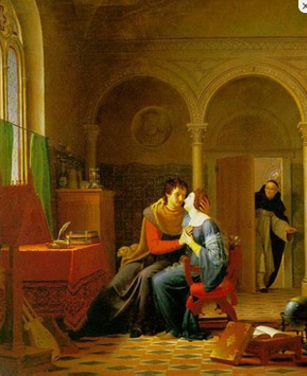
아벨라르두스와 엘로이즈의 사랑

Slide 12
논리학
1. 음성과 말로 나눈다.
2. 논리는 의미를 지닌 말과 관계된다.
1) 명사도 시간을 포함한다.
예: 소크라테스는 소년이었다.
2) 동사는 문장을 완성한다.
예: 이리와! 지금 비가 내린다.
3) 명사-동사 형식
- '..는 사람이다'를 하나의 단위 동사로 삼는다.
- '이다'동사는 주어와 술어를 연결시킬 뿐만 아니라 존재를 나타내는데도 사용한다.

Slide 13
유명론과 실재론?
사물들 사이의 유사성 자체가 하나의 사물은 아니라고 주장하면서 우리가 마치 사물들 사이에 공통적인 것은 아무것도 없다고 주장하는 듯이 보이지 않도록 주의를 기울여야 한다. 왜냐하면 우리가 실제로 말하려는 바는 어떤 것과 다른 것이 각각 인간이라는 점에서 서로 유사하다는 사실, 즉 그들 모두 인간이라는 사실이기 때문이다. 이를 통하여 우리는 오직 그들이 인간이라는 사실 그리고 바로 이점에서 그들이 서로 다르지 않다는 사실만을 의미할 따름이다. (LI 20)

Slide 14
아벨라르두스
1. 유명론과 실재론의 중재
2. 서로 다른 두 가지 서술 가능성을 구별하였다.
예: 왕이 왕이 아닌 경우가 가능하다.
3. 신앙의 교리들은 논리적으로 검증해야 한다.
변증법 - 교회의 진리성은 항상 성의를 다하여 찾고 구해야 한다.
4. 스콜라 학습 방법의 토대 마련

Slide 15
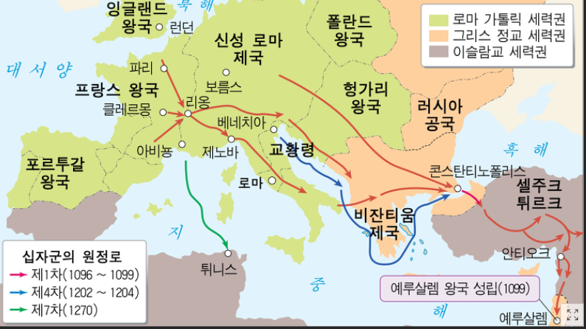
십자군 원정로

Slide 16
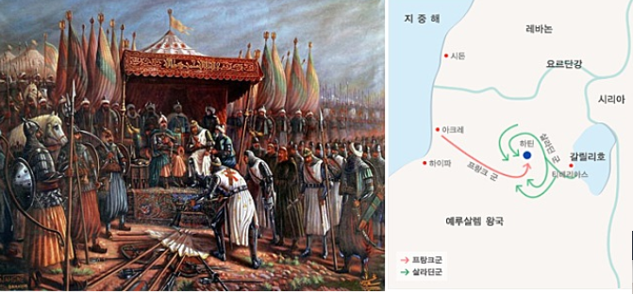
살라딘 전투와 하틴 전투

Slide 17
십자군 전쟁의 역사적 배경
이슬람의 침략
비잔틴의 황제 알렉시오스(1081-1118)의 도움 요청
사상적 배경
샤를마뉴의 무력선교사상
순례 참배 예식
4. 모든 죄의 용서에 대한 약속, 종교적인 향수, 경제적 정치적 팽창 욕구, 모험심, 억압적인 분위기에서의 일탈 그리고 동방에 대한 환상적 소개

Slide 18
십자군 전쟁의 결과
서방국가들과 아랍, 비잔틴의 문명의 만남
시민권의 위치가 더욱 중요.
성물숭배와 면죄부 관념 촉진
교회의 독자적 기득권 상실과 민족간의 갈등 심화

